Slide 1
Приложение для сервиса доставки
Сделал Масалов Никита 3 курс Исип

Slide 2
Стек технологий
Язык программирования: Python
Библиотеки: Tkinter, Pillow, Passlib
База данных: MySQL

Slide 3
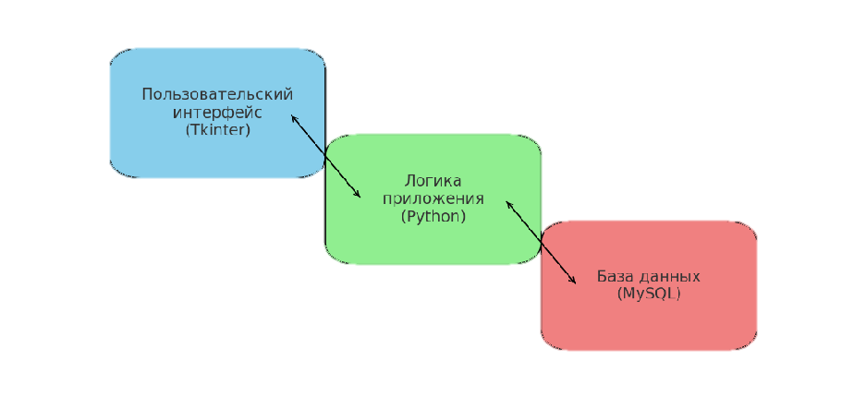
Архитектура приложения

Slide 4
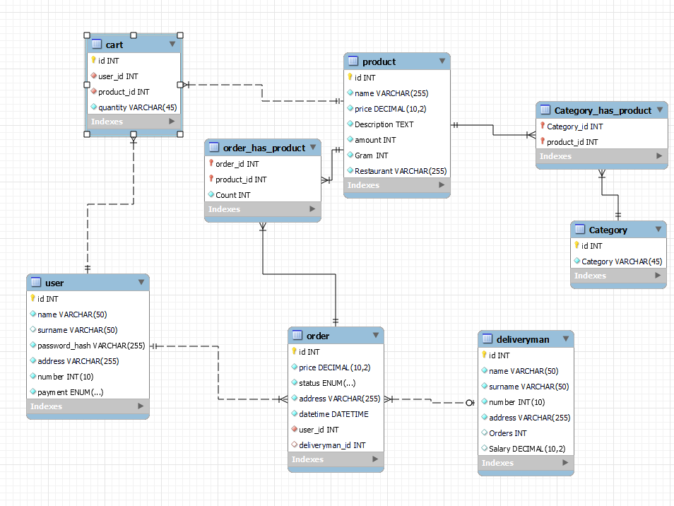
EERD Diagram

Slide 5
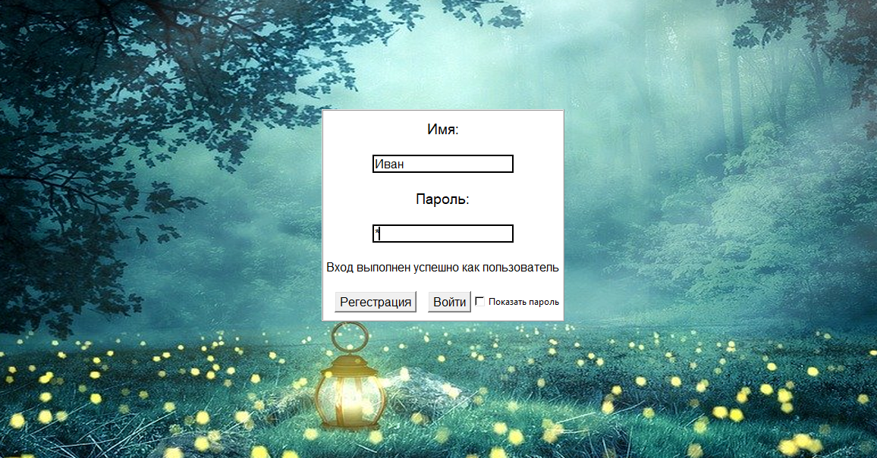
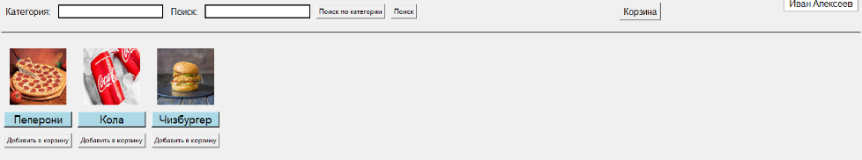
Пример Дизайна

Slide 6
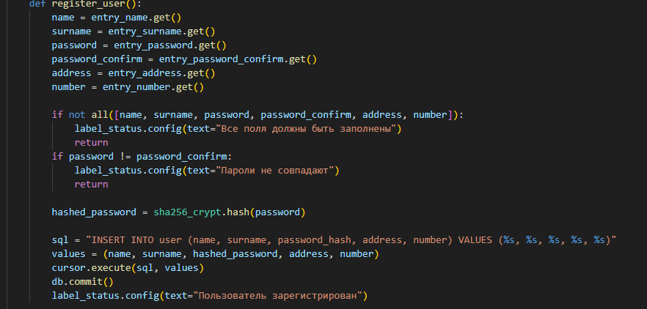
Пример кода

Slide 7
Преимущества приложения
Интуитивно понятный интерфейс
Надежное хранение паролей
Кроссплатформенность

Slide 8
Спасибо за внимание

